Slide 1
INVESTASI EMAS

Slide 2
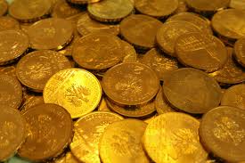
Bahan Bacaan
Halim, D.S., 8 Kunci Sukses Investasi Emas & Dinar, Chivita Books, 2012.
Mahadana, R., Investasi Emas Batangan untuk Orang Gajian, Khitah Publishing, 2012.
Maloney, M., Guide to Investing in Gold & Silver, Gramedia Pustaka, 2012.
Kusnandar, R., Cara Cerdas Berkebun Emas, Transmedia, 2010.
Majalah Investor, Edisi Februari 2013

Slide 3
10 NEGARA CADANGAN EMAS TERBESAR
Ranking | Negara | Cadangan Emas (Ton) | Cadangan Devisa (Billion USD) | % Cadangan Emas trhadap Devisa
1 | USA | 8134 | 146,665 | 76.1
2 | Germany | 3391 | 238,858 | 73.2
3 | Italy | 2452 | 173,202 | 72.5
4 | France | 2435 | 172,206 | 72.0
5 | China | 1054 | 3,285,090 | 1.7
6 | Swiss | 1040 | 526,226 | 11.0
7 | Russia | 935 | 498,649 | 9.8
8 | Japan | 765 | 1,295,840 | 3.3
9 | Netherland | 613 | 56,095 | 60.3
10 | India | 558 | 296,688 | 10.3
World Gold Council, Desember 2012 / Business Insider, January 2013

Slide 4
10 NEGARA PRODUSEN EMAS TERBESAR
Ranking | Negara | Produksi Emas (Ton/tahun)
1 | China | 355
2 | Australia | 270
3 | USA | 237
4 | Rusia | 200
5 | Afrika Selatan | 190
6 | Peru | 150
7 | Canada | 110
8 | Ghana | 100
9 | Indonesia | 100
10 | Usbekistan | 90
Majalah Investor, Februari 2013

Slide 5
KENAPA INVESTASI EMAS?
Sarana lindung kekayaan
Resiko rendah-menengah
Aset nyata (tangible)
Hak kepemilikan
Mudah dicairkan
Bebas pajak (*)
Terjangkau semua kalangan
Mudah dipindahkan
Tahan lama
Keindahan dan kebanggaan

Slide 6
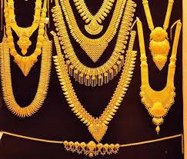
3 BENTUK EMAS YANG BEREDAR DIPASARAN
Perhiasan
Koin
BatangAN

Slide 7
KARAT?
24 Karat?
12 Karat?

Slide 8
NAMA EMAS
Blue Gold (Au+Fe)
Green Gold (Au+Ag+Cd+Cu)
Pink Gold /Rose Gold (Au+Ag+Cu)
White Gold (Au+Sn+Ni)
Yellow Gold (Au+Ag)
Red Gold (Au+Cu)

Slide 9
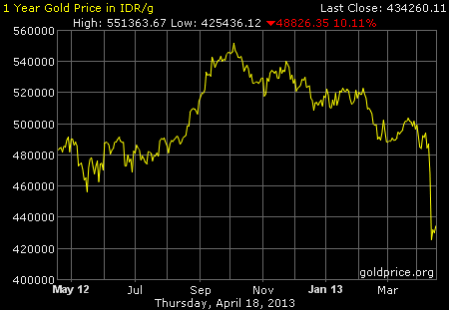
GOLD RETURN?

Slide 10
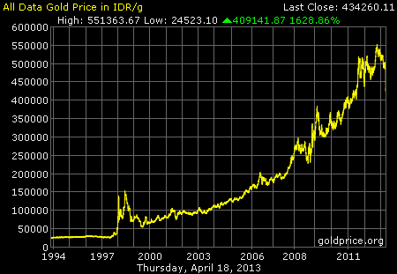
GOLD RETURN?

Slide 11
TIPS BERINVESTASI EMAS
Sebaiknya pilih emas batangan yg bersertifikasi resmi
Sesuaikan dengan tujuan keuangan kita
Gunakan untuk investasi jangka pendek & menengah
Hindari tawaran investasi yang wujud emasnya tidak Anda pegang
Transaksi berjangka sebaiknya dihindari
Bertanya dan atau pelajari sebelum bertransaksi
Jika memiliki jumlah cukup besar ada baiknya disimpan di deposit box yang disediakan perbankan
Jika membeli emas dengan mencicil maksimum 30% dari pendapatan/pengeluaran rutin bulanan
Kombinasikan dengan jenis investasi lain.

Slide 12
INVESTASI OR PENIPUAN???
http://www.gtisyariahbanjarbaru.com/

Slide 13
T4 BELI EMAS
Toko Emas besar
Pegadaian
BRI Syariah
Mandiri Syariah
PT Antam

Slide 14
HARGA EMAS BATANGAN PT ANTAM
Date : 19-04-2013 8:10:00
Gram Price per Bar(Rp) Price per Gram
250 125.500.000 502.000
100 50.250.000 502.500
50 25.150.000 503.000
25 12.600.000 504.000
10 5.070.000 507.000
5 2.560.000 512.000
4 2.048.000 512.000
3 1.545.000 515.000
2.5 1.292.500 517.000
2 1.042.000 521.000
541.000 541.000
Buy Back Price :Rp 431.000/Gram

Slide 15
TEKNIS MEMBELI EMAS BATANGAN
Membeli secara tunai.
Membeli secara kredit
Membeli secara gadai

Slide 16
TEKNIS MEMBELI EMAS BATANGAN
Membeli secara tunai.
Membeli secara kredit
Membeli secara gadai

Slide 17
MEMBELI EMAS SECARA TUNAI
Contoh:
Jika harga emas 100 gram adalah Rp.50.250.000, dan margin keuntungan pegadaian syariah sebesar 3 persen serta biaya administrasi & ongkir Rp 175,100, maka uang yang harus dikeluarkan adalah : Rp.50.250.000+0.03*50.25000 + 175.100 = Rp.51.932.600

Slide 18
MEMBELI EMAS SECARA KREDIT
TRANSAKSI | PERSENTASE MARGIN | UANG MUKA
Tunai | 3 Persen
Kredit 3 bulan | 3.5 Persen | 30 Persen
Kredit 6 bulan | 6 Persen | 30 Persen
Kredit 12 bulan | 12 Persen | 30 Persen
Kredit 24 bulan | 18 Persen | 35 Persen
Kredit 30 bulan | 24 Persen | 40 Persen
Kredit 36 bulan | 36 Persen | 45 Persen

Slide 19
PERHITUNGAN BIAYA PEMBELIAN SECARA KREDIT DI PEGADAIAN SYARIAH
PK = HE + (HE X %MK)
UM = PU X PK
AB = (PK-UM)/JW
PK = Pembelian Kredit
HE = Harga Emas Batangan
MK = Margin Keuntungan
UM = Uang Muka
PU = Persentase Uang Muka
AB = Angsuran Perbulan
JW = Jangka Waktu

Slide 20
CONTOH
Jika ingin membeli emas batangan seberat 100 gram lewat pegadaian syariah dengan mengangsur selama 6 bulan ketika harga emas batangan seberat 100 gram adalah Rp. 50.250.000, dengan biaya administrasi sebesar Rp. 175.100,-
PK = HE + (HE X %MK) = 50.250.000 + 50.250.000x0.06= Rp. 53.265.000,-
UM = PU X PK = 0.3 x Rp. 53.65.000 = Rp.15.979.500,-
AB = (PK-UM)/JW = (53.265.000-15.979.500)/6 = Rp. 6.214.250,-
Catatan:
Angsuran tiap bulan tidak boleh lewat tanggal akad, telat 1-7 hari denda 2 persen. Denda maksimal 5% dari angsuran
Persyaratan: copy KTP, Kartu Keluarga, mengisi formulir aplikasi, dan menyerahkan uang muka
Emas diberikan saat pembayaran telah lunas.

Slide 21
KREDIT EMAS PEGADAIAN
http://kredit-emas.blogspot.com/p/tabel-kredit-emas.html

Slide 22
GADAI
Nilai pinjaman berkisar antara 80%-95% dari nilai pinjaman.
Biaya titip = (taksiran/10000)xRp.tarif x jangka waktu/10 hari; tarif = Rp.85 (misal)

Slide 23
CONTOH
Kita ingin menggadaikan emas batangan seberat 100 gram lewat BRI syariah selama 2 bulan dengan , dengan ketentuan maksimum pinjaman adalah 90% dari nilai taksiran.
Nilai Maksimal Pinjaman = 0.9x50.250.000 = Rp. 45.225.000,-
Biaya Titip = (50.250.000/10.000)x85x(60/10)
= Rp. 2.562.750,-
Total yang harus dibayar saat menebus = Rp. 47.787.750 (belum termasuk biaya administrasi yang harus dibayar di muka).
Masa penitipan barang gadai selama 4 bulan, namun dapat diperpanjang setelah membayar biaya titip 4 bulan pertama.

Slide 24
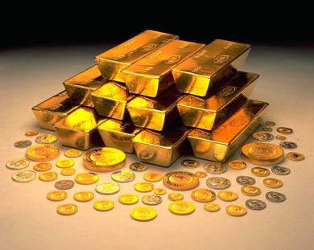
Selamat berinvestasi

